Slide 1
CATÁLOGO

Slide 2
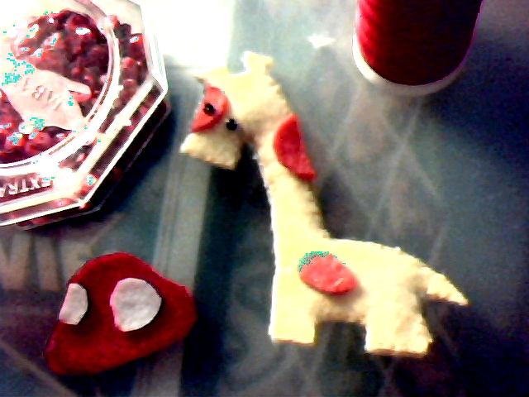
Llaveros de Fieltro
Cód.. Referencia:001
Cómodos de llevar y bonitos. No pesan,
Diseño y colores variados para todos
Gustos. Llaveros con diseño de gatos
Setas, corazones…Lo que mas destaca
De nuestros llaveros es que están hechos artesanalmente, por lo que cada uno de
Ellos es único.
En Stock
Precio:0,75€/unidad

Slide 3
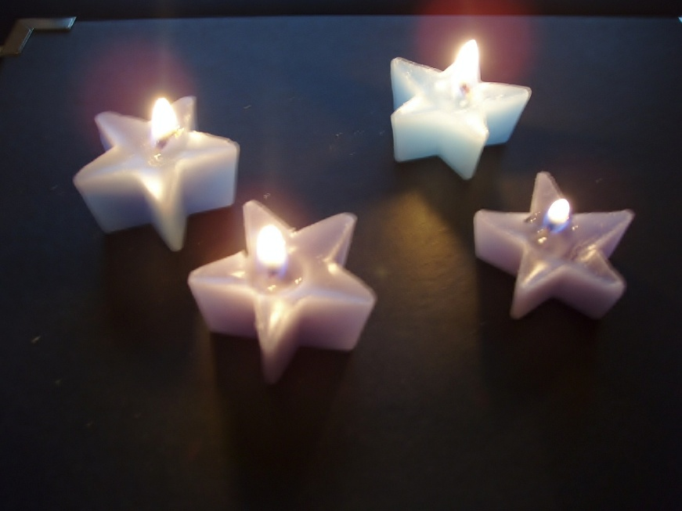
Velas Perfumadas
Cód.. Referencia:002
Velas perfumadas de colores. Bolsitas de
tres velas ( 2 pequeñas con forma de
estrella y otra mas grande )
En Stock
Precio:1€/unidad

Slide 4
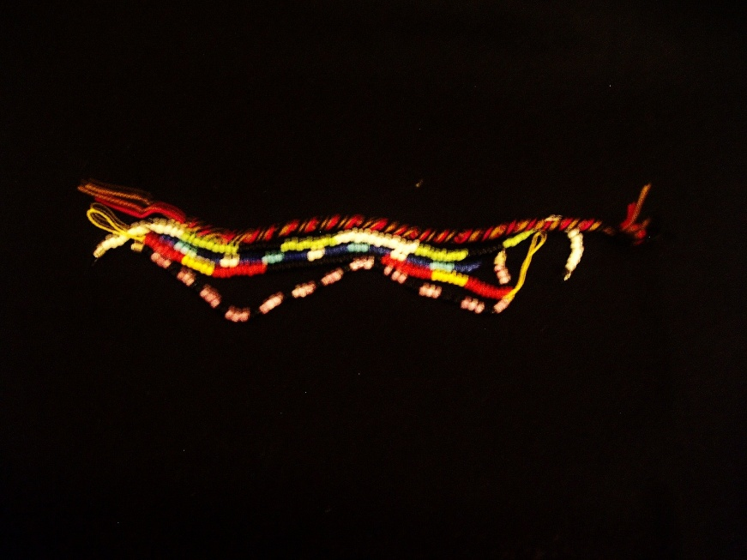
Pulseras
Cód.. Referencia:003
Pulseras de cuerdas de colores variados,
Alegres y llamativas.
Y también:
Pulseras de hilo de colores variados.
En Stock
Precio:0,75€/unidad

Slide 5
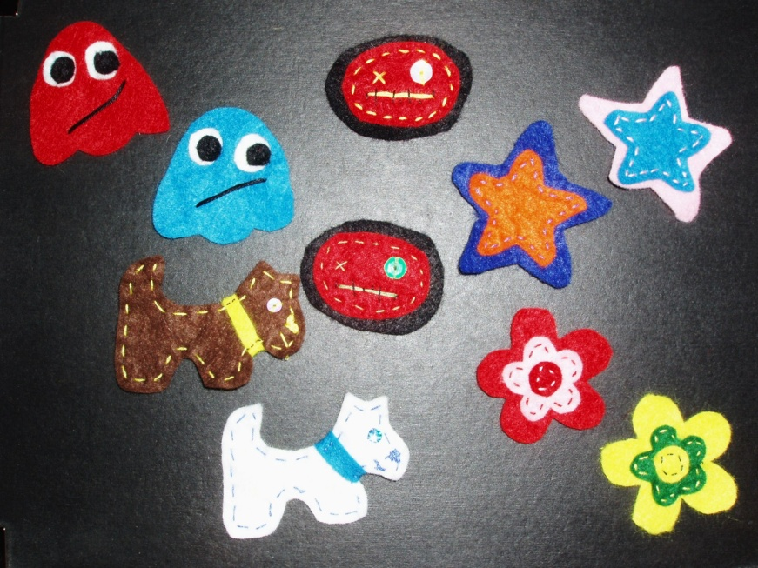
Broches de Fieltro
Cód.. Referencia:004
Son unos broches muy bonitos hechos
de fieltro e hilos. Pequeños, livianos
Y fáciles de llevar. Disponibles en 10
Modelos, de diferentes colores y emotivos.
En Stock
Precio:0,75€/unidad

Slide 6
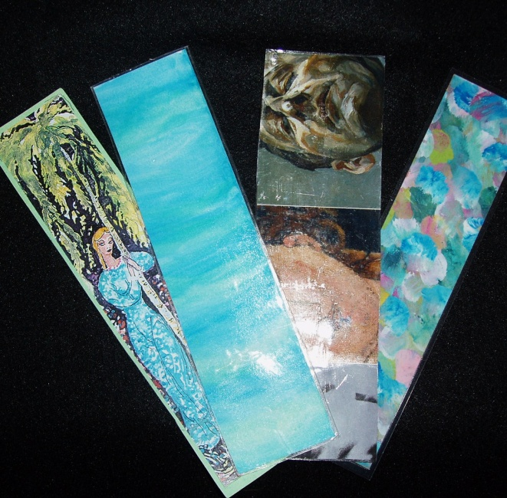
Marca páginas
Cód.. Referencia:005
Gran gama de marca páginas plastificados
Y hechos a mano. Con distintos temas:
Música ,arte , paisajes etc.
Que hará que cualquier publico se interese
por ellos
En Stock
Precio:0,75€/unidad

Slide 7
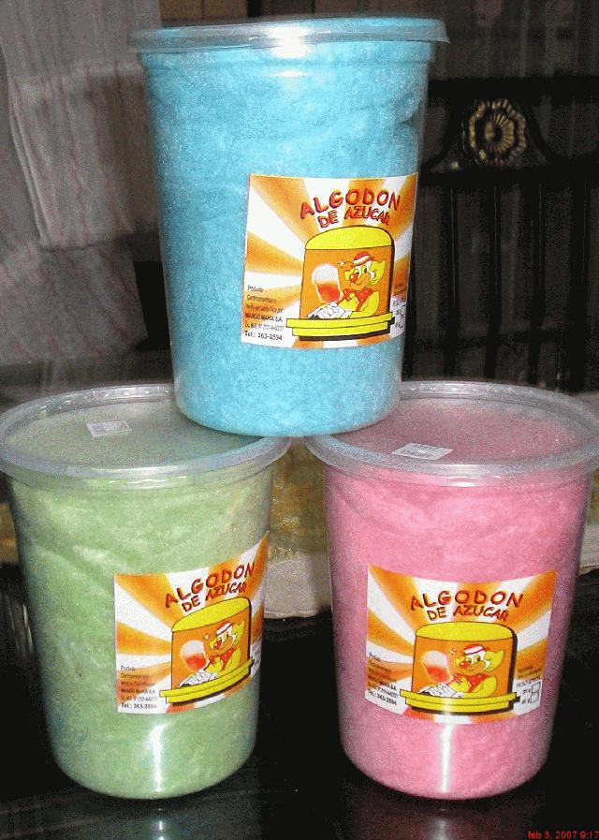
Algodón de Azúcar
Cód.. Referencia:006
Algodón de azúcar muy dulce y que
gustara a todos, por su gran variedad
Colores ( amarillo azul y rosa ) y sabores
( mango, chicle y el típico algodón de azúcar)
En Stock
Precio:4€/unidad

Slide 8
Chapas
Cód.. Referencia:007
Chapas muy bonitas para decorar
Chaquetas, gorros, estuches etc. Muy
cómodos de llevar y hay de diversos
estilos y diseños que gustaran a todos.
Precio:1€/unidad

Slide 9
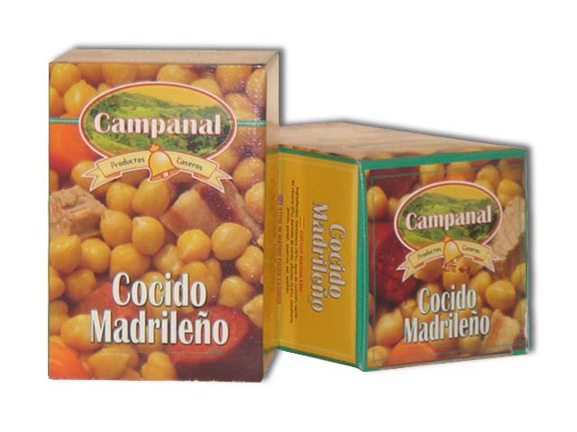
Cocido
Cód.. Referencia:008
Cocido madrileño prueba uno de los platos
típicos de Madrid el cocido. Vienen
envasados de primera calidad junto con
Con la receta de cómo preparar este
Delicioso plata y podrás disfrutar de el
por un bajo precio.
Precio:4€/unidad

Slide 10
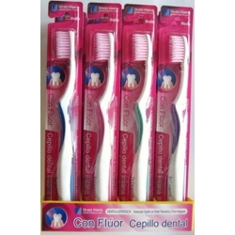
Cepillo
Cód.. Referencia:009
El cepillo dental IRISANA realiza dos procesos simultáneas: elimina la placa a la vez que proporciona masaje a las encías y realiza una profunda limpieza interdental con menos cantidad de pasta dentífrica.
Precio:2€/unidad

